Slide 1
지역 관광 활성화 방안
팀 이름: Data 206

Slide 2
목차
1. Motivation
2. 분석 지역 설정
3. Random Forest를 이용한 변수 중요도 추출
4. Regression을 이용한 요인 분석
5. 제언

Slide 3
Motivation
VISION

Slide 4
Motivation_What is DMO
Destination Marketing Organization(목적지 마케팅 기구)
다른
DMO
Goal
1. 지역 관광 활성화를 통해 근로시간 단축, 여가활성화 등
사회 환경변화에 따라 늘어난 수요를 국내 관광으로 유도
2. 지역 경제 활성화
지방
자치
단체
민간
기관
DMO
관광객
지역 주민

Slide 5
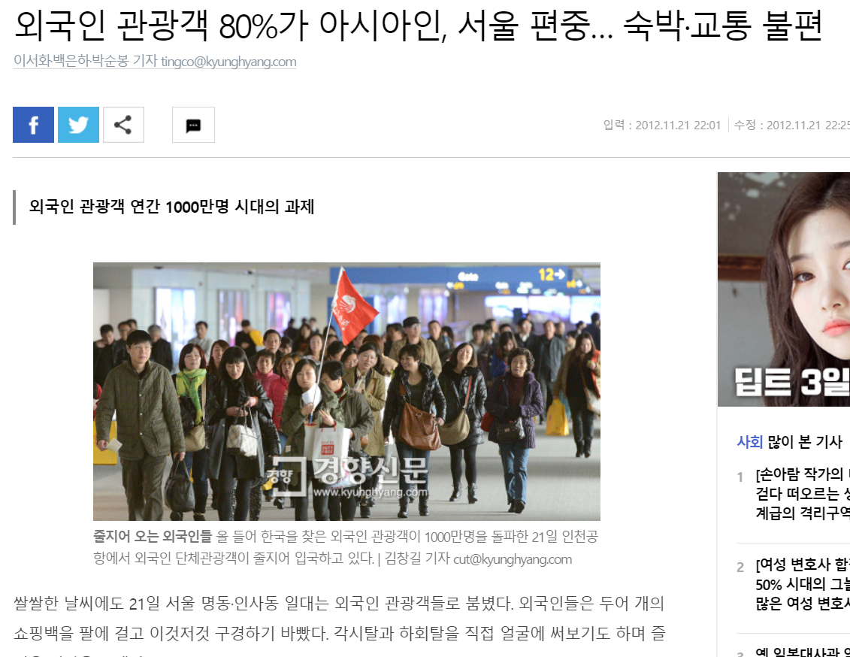
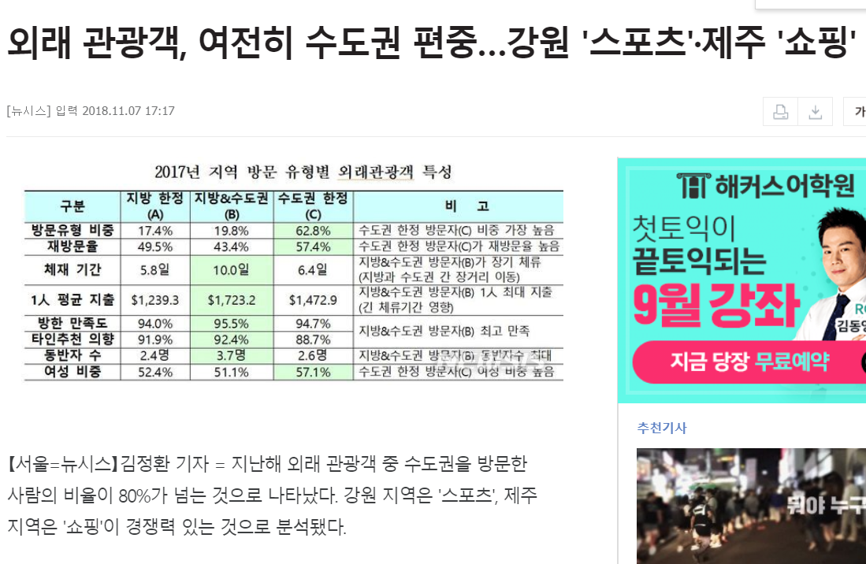
Motivation_Why DMO
제안 방향: 현재 지역의 강점(만족도 극대화방안)의 강화를 통한 지역 관광 활성화
장점
1. 발전시킬 방향의 관광정책 추진을 통해 일자리 창출, 지역경제 성장
2. 수도권 쏠림현상의 해소 > 지역별 균형된 발전
3. 관광을 통한 지역 발전
4. 분석을 통한 현실에 맞춘 전략을 제시 가능

Slide 6
분석 지역 설정
VISION
1. 내국인 Data
2. 외국인 Data

Slide 7
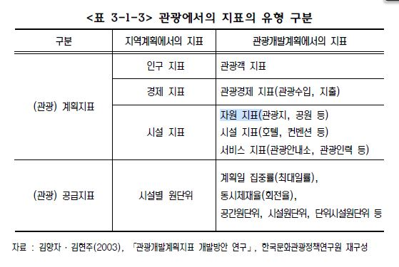

분석 지역 설정
Y axis
K Means Clustering을 이용
> 분석할 지역을 선정한다.
X axis

Slide 8
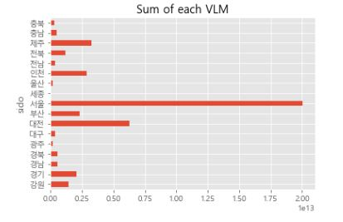
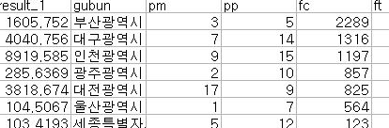
분석 지역 설정_ 전처리
사용 목적: 여행
groupby()
신한카드 Data
사용 지역: 'sido'
sum()
사용 금액: 'VLM'
num = (인력 * 관광시설 * 예산 * 축제 수)/ 면적
새로운 column을 만들어 x 축 자료로 활용

Slide 9
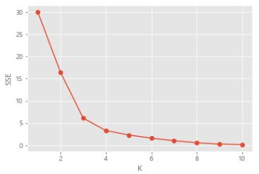
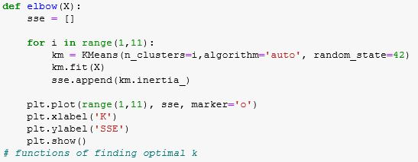
분석 지역 설정_k 값 설정
K Means Clustering을 이용하기 전에, 어떤 k 값이 적당한지 확인한다.
> 이를 통해 K 값으로 적절한 값은 SSE 그래프가 많이 꺾이는 지점인 k=3이 적당할 것이다

Slide 10
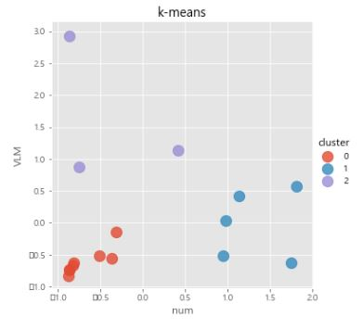
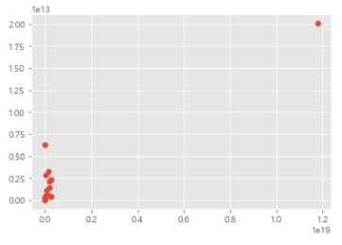
분석 지역 설정
Group3
도시: 서울
Group1
Group2
다른 변수들보다 월등히 큰 값이기 때문에 이상치(outlier)에 해당한다.
이상치를 제외한뒤 k means clustering을 실행한다.

Slide 11
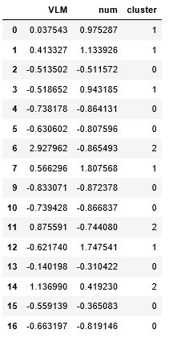
분석 지역 설정
Group1(cluster0): 여행 인프라와 소비금액 모두 적은 지역
Group2(cluster1): 여행 인프라는 비교적 많지만 소비금액이 적은 지역
Group3(cluster2): 여행 인프라는 비교적 적지만 소비금액이 많은 지역
Group2(cluster1)를 DMO적용 지역으로 선정
Why? 많은 여행인프라를 효과적으로 사용하지 못하기 때문!
해당 지역 : 강원, 경기, 경북, 부산, 전남

Slide 12
변수 중요도 추출 with Randomforest
VISION
1. 내국인 Data
2. 외국인 Data

Slide 13
변수 중요도 추출_ RandomForest
사용 이유
1. 단일 트리 모델보다 많은 특성이 0 이상의 중요도 값
> 넓은 시야로 데이터를 바라볼 수 있기 때문.
2. 매개변수 튜닝을 많이 하지 않아도 가능.
3. 공산성 교정을 위해 전통적인 회귀방법?
> 공산성에 둔감한 랜덤포레스트를 사용한다

Slide 14
변수 중요도 추출_내,외국인 분리
1) 변수 중요도에 추출에 의해 나온 변수가 다름(상위 30개)
내국인 data : 자연경관, 총 지출 비용, 여행지에서의 지출비용
외국인 data: 음식 만족도, 치안 만족도, 관광지 매력도

Slide 15
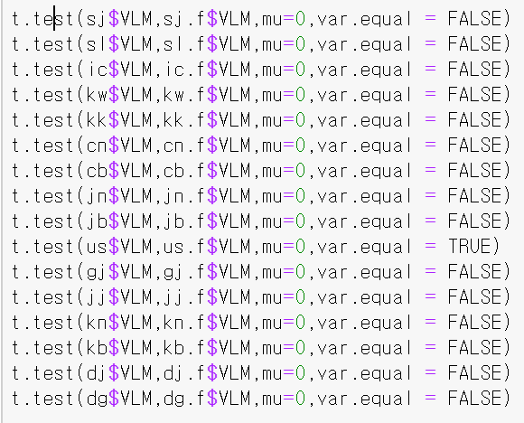
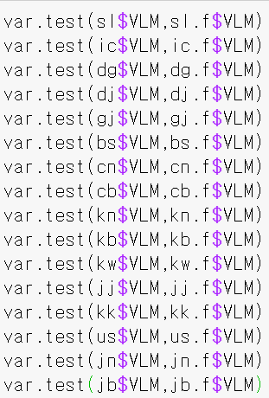
변수 중요도 추출_내,외국인 분리
2) 지역별 지출비용의 평균의 유의미한 차이 존재
T-test를 이용하여 내국인 data, 외국인 data의 평균에서 유의마한 차이가 있다는 것을 인지

Slide 16
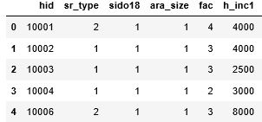
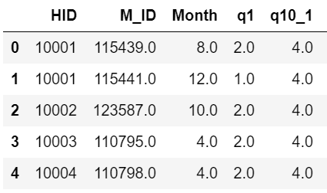
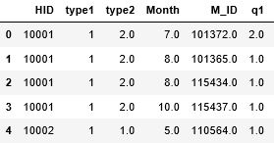
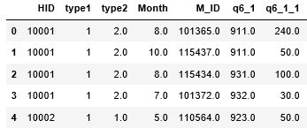
국내 Data 전처리
DF3
Merge by HID
DF1
Merge by M_ID
Merge by HID
DF2
DF1: 2017 국민여행 실태조사단위 여행 베이스
DF2: 2017 국민여행 실태조사방문지 베이스
DF3: 2017 국민여행 실태조사 응답자 특성

Slide 17
내국인 Data 전처리
기타여행은 일반적인 관광여행과 성격이 다르기 때문에 제거
기타여행이란 가족/친지/친구집 방문, 교육/훈련/연수 등
*type1==‘1’ -> ‘1.국내관광여행’만 고려한다
동일한 것을 측정하고자 한 응답에 일관된 응답여부(신뢰성) 확인
*’숙박시설-숙박하지 않음’과 ‘항목별 만족도-숙박시설’ 비교
*’함께 여행한 일행존재여부’와 ‘함께 여행한 일행수’ 비교
*’숙박시설-숙박하지 않음’과 ‘지출-숙박비’와 비교
* 대중교통 이용 여부와 교통비 지출의 여부 확인

Slide 18
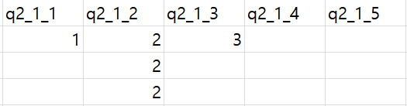
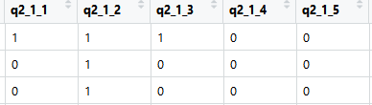
내국인 Data 전처리
범주형 변수 처리
중복응답 처리
one-hot encoding
R : 범주형 변수 factor처리
python : one hot encoding 처리
-결측값, 무응답은 없음

Slide 19
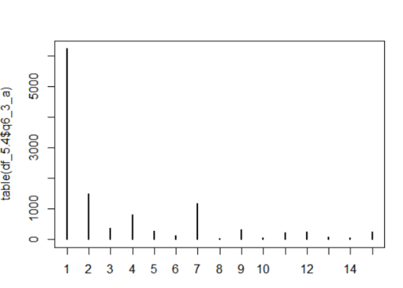
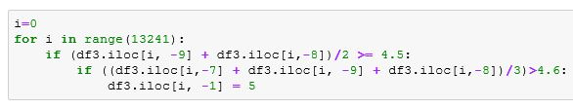
내국인 데이터_변수 중요도
타겟 변수: 만족도
실태조사 문항의 q6_7, q6_8, q6_9 번이 각각 전반적 만족도, 재방문의사, 타인추천에 해당한다.
전반적 만족도, 재방문 의사, 타인 추천의 평균 점수가
4.6점 이상일 시 5로 내용을 적는다.
경험자의 추천(=12)으로 여행을 떠난 사람의 비율이 매우 적다.

Slide 20
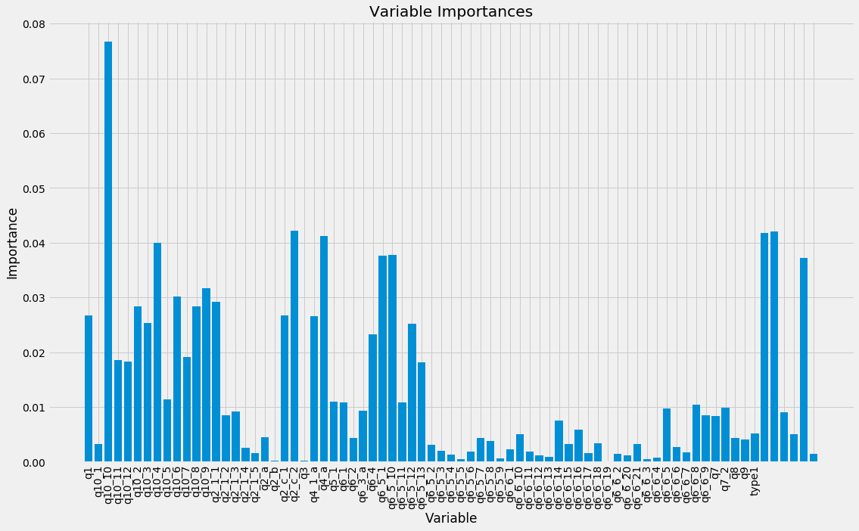
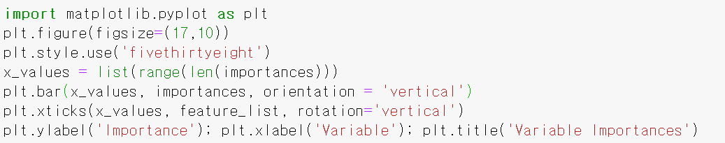
내국인 데이터_변수 중요도
RandomForest를 이용하여 내국인 데이터 변수 중요도 상위 30개를 추출한다.
자연경관, 지출비용, 교통관련 분야, 각종 시설,
숙박시설이 내국인의 만족도에 영향을 미친다고
볼 수 있다.

Slide 21
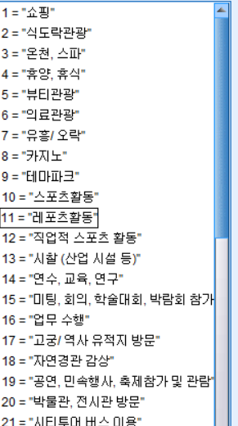
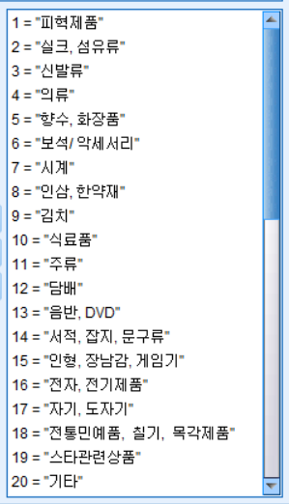
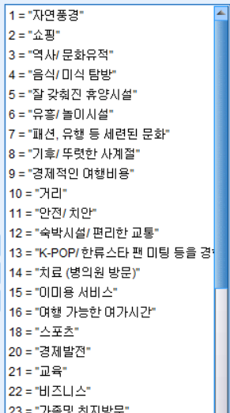
외국인 Data 전처리
q8b, q8a1, q8a2, q8a3, q12a1, q5a1, q5a2, q5a3
수 많은 데이터 범주를
비슷한 범주끼리 묶어
재범주화를 실시한다.
...
...

Slide 22
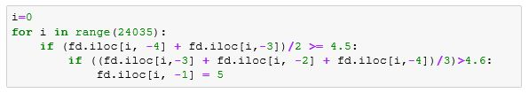
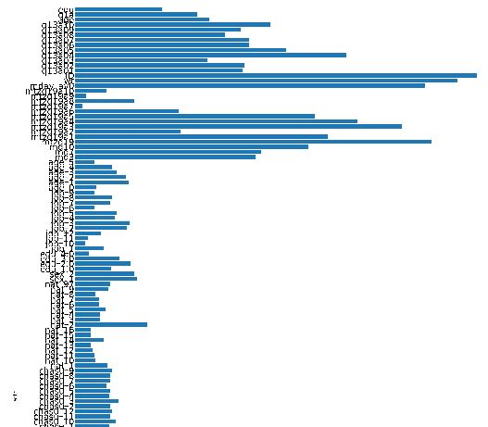
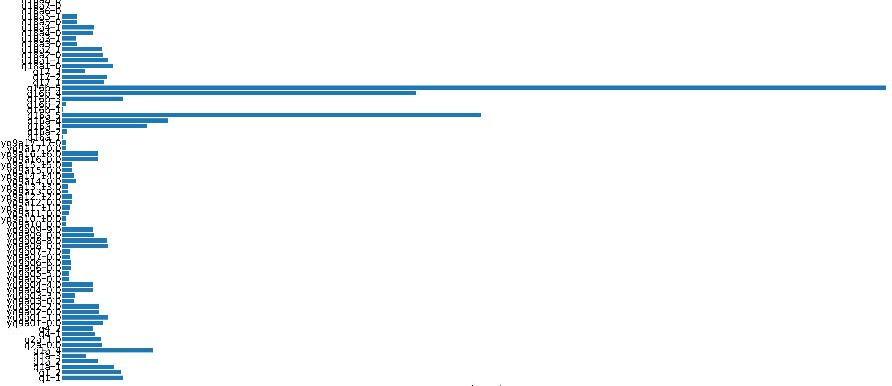
외국인 데이터_변수 중요도
내국인 데이터와 같이 전반적 만족도, 재방문 의사, 타인 추천의평균 점수가 4.6점 이상일 시 5로 내용을 적는다.
Randomforest를 수행하여 변수 중요도에 대한
그래프를 추출하였다.

Slide 23
Logistic Regression을 통한 요인 해석
VISION
1. 내국인 Data
2. 외국인 Data

Slide 24
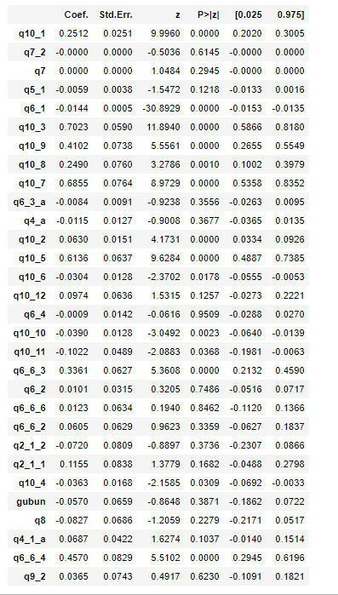
Logistic Regression - 내국인 데이터
해당 변수와 타겟 변수가
정비례 하는지 알 수 있다
해당 변수와 타겟 변수가
의미 있는 변수인지 알 수 있다
Logistic Regression 사용이유
-만족도에 영향을 미치는 요인을 분석하기 위함.
-통계적으로 무의미한 변수 기각

Slide 25
선택 기준
p-value<0.05면 기각함
p-value에 의해선 기각되지안 의미있는 변수라 여겨질 시에 채택
음 or 양의 상관관계 파악
선택한 변수
자연경관
지출비용이 적을수록
교통만족도 높을수록
관광지 편의시설 좋을수록
관광지 안내시설 좋을수록
관광지 쇼핑
숙박하는곳이 호텔
체험프로그램 만족 할수록
관광지 물가 낮을수록
만족도가 상승한다

Slide 26

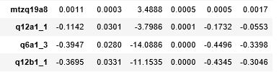
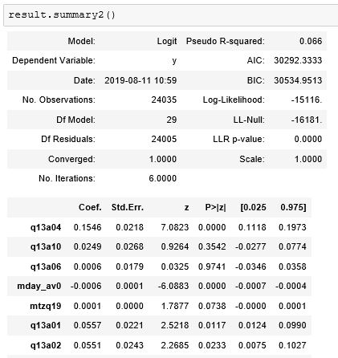
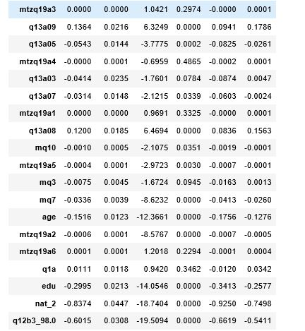
Logistic Regression - 외국인 데이터
해당 변수와 타겟 변수가
정비례 하는지 알 수 있다
해당 변수와 타겟 변수가
의미 있는 변수인지 알 수 있다
해외 관광객의 국내 여행 시
만족도를 높일 수 있는 중요
변수를 통계적으로 구할 수 있다.

Slide 27
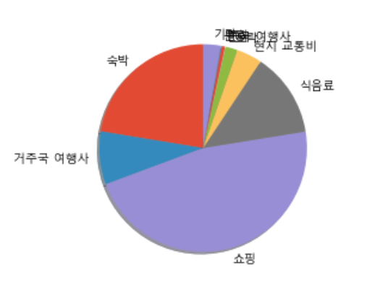
Logistic Regression - 외국인 데이터
신한 카드 외국인 데이터
> 소비 용도의 비율
&
내국인 데이터: 로지스틱 회귀모형 결과
외국인 데이터: 랜덤포레스트 결과
 | coef | p
Q10_6(쇼핑 만족도) | -0.0304 | 0.0178
 | imp
Q12b1_1 | 0.005282
-> 해외 관광만족도에 중요한 변수이다.
->국내관광에 있어, 쇼핑에 대한 관심이 크다는 것을 확인

Slide 28
제언
VISION

Slide 29

제언
내국인 데이터
호텔에 머무르는 것과 관광만족도는 비례관계
BUT 호텔에서 묵었던 사람은7%로 굉장히 적다.
국내 숙박 업체인 '야놀자'는 국내 예약하고 싶은 숙소 유형이라는 설문조사에서
호텔이 무려 49%의 비율이었다고 한다. 호텔이 좋았던 이유는 '조식제공', '대접받는 느낌' 이기 때문이었다.
이러한 설문 조사 결과에 따라 관광만족도를 향상 시킬 수 있는 DMO를 제언한다.

Slide 30
제언
DMO_bnb Model
4
3
관광객
민간기관
지역 주민
1
2
민간기관
1. 관광객이 해당 지역의 민간기관에 숙소를 요청
2. 민간 기관이 지역주민에게 관광객의 정보를 넘김
3. 지역주민의 허락 혹은 거절
4. 민간기관의 전달
5. 가장 가까운 DMO로 전달
5

Slide 31
제언 - 외국인 데이터
신한 카드 외국인 데이터
> 소비 용도의 비율
&
내국인 데이터: 로지스틱 회귀모형 결과
외국인 데이터: 랜덤포레스트 결과
 | coef | p
Q10_6(쇼핑 만족도) | -0.0304 | 0.0178
 | imp
Q12b1_1 | 0.005282
-> 해외 관광만족도에 중요한 변수이다.
->국내관광에 있어, 쇼핑에 대한 관심이 크다는 것을 확인

Slide 32
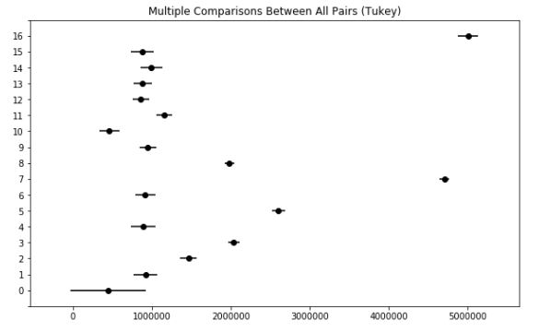
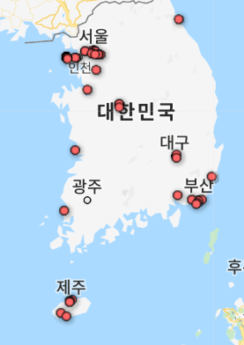
제언 - 외국인 데이터
신한카드 데이터를 이용하여 16~18년도까지의 data에서 GB2 column이 면세점이다.
각 지역별 면세점에서 소비 된 금액의 평균(dot)으로 아래 그래프를 plotting 하였다.
상위 3개의 지역이 서울 인천, 제주이다. 이를 통해 DMO와 관련하여 제언하려 한다.
[전국 면세점의 위치 및 개수]

Slide 33
제언 - 외국인 데이터
법률:
[전년도 전체 시내면세점의 이용자 수 및 매출액 중 외국인에 대한 비율이 각각 50% 이상인 경우]
[광역지자체별 외국인 관광객 방문자 수가 전년대비 30만명 이상 증가하는 경우]
제언:
외국인이 상대적으로 많이 입국할 수 밖에 없는 인천, 서울, 제주 등등이 면세점의 개수가 많게됨
면세점 외국인 방문자 수에 대한 기준을 지역별 상황에 맞게 조절할 필요가 있음
-> 면세점을 중심으로한 관광활성화

Slide 34
출처
뉴스기사
http://news.khan.co.kr/kh_news/khan_art_view.html?art_id=201211212201345
https://news.joins.com/article/23104640
데이터
https://www.mcst.go.kr/kor/s_culture/festival/festivalList.jsp
http://kosis.kr/statHtml/statHtml.do?orgId=101&tblId=DT_1YL21291
http://kosis.kr/statHtml/statHtml.do?orgId=101&tblId=DT_1KA4018

Slide 35
감사합니다
제언
VISION

